Slide 1
DCAT-AP Vlaanderen 12 december 2018
Mathias De Schrijver – AIV
Bert Van Nuffelen - TenForce
Dirk De Baere - AIV

Slide 2
Programma
Status
Overlopen van de topics
Topics uit werkgroepsessie 1
Bijkomende topics
vervolgstappen

Slide 3
Status
Bert
Sectie 1

Slide 4
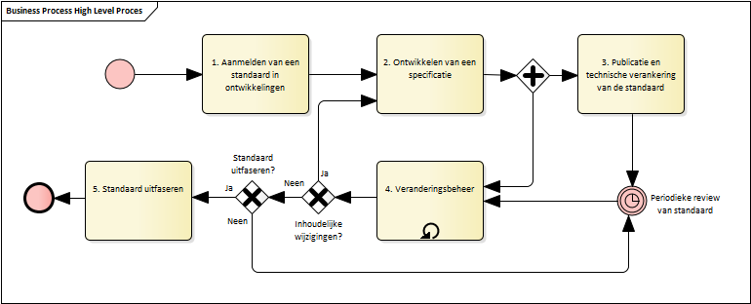
Erkenningsprocedure
Werkgroep Charter
Ontwerpdocument
Kandidaat-standaard
Standaard
mei 2018
Vanaf oktober 2018

Slide 5
Overzicht status erkenningsprocedure
Werkgroep Charter
Ontwerpdocument
Kandidaat-standaard
Standaard
mei 2018
Vanaf oktober 2018
Vrijwillig toe te passen
Werkgroep 1
26 oktober 2018
Werkgroep 2
12 december 2018
Zie standaardenregister

Slide 6
Applicatieprofiel
ontwerpdocument van het applicatieprofiel: https://data.vlaanderen.be/doc/applicatieprofiel/DCAT-AP-VL
Online discussie
administratie medewerkers GDPR toestemming

Slide 7
Voorlopige planning
Werkgroep Charter
Ontwerpdocument
Kandidaat-standaard
Standaard
mei 2018
oktober 2018
Januari 2019
voorjaar 2019
7

Slide 8
DCAT-AP Vlaanderen
Bert
Inhoudelijke voorstellen

Slide 10
Afhankelijkheden
W3C DCAT
DCAT-AP
Stat DCAT-AP
GEO-DCAT-AP
DCAT-AP (NL)
DCAT-AP Vlaanderen
Nieuwe release DCAT-AP 1.2:
is kleine revisie
Geen impakt op de voorgestelde eisen

Slide 11
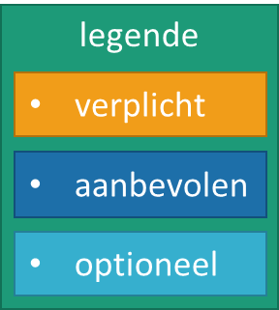
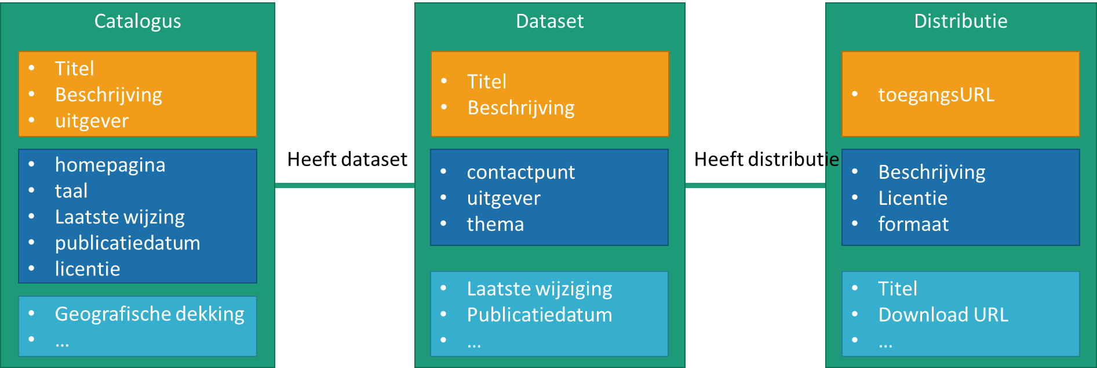
DCAT-AP v1.1
Notes:
Creatie -> publicatiedatum

Slide 12
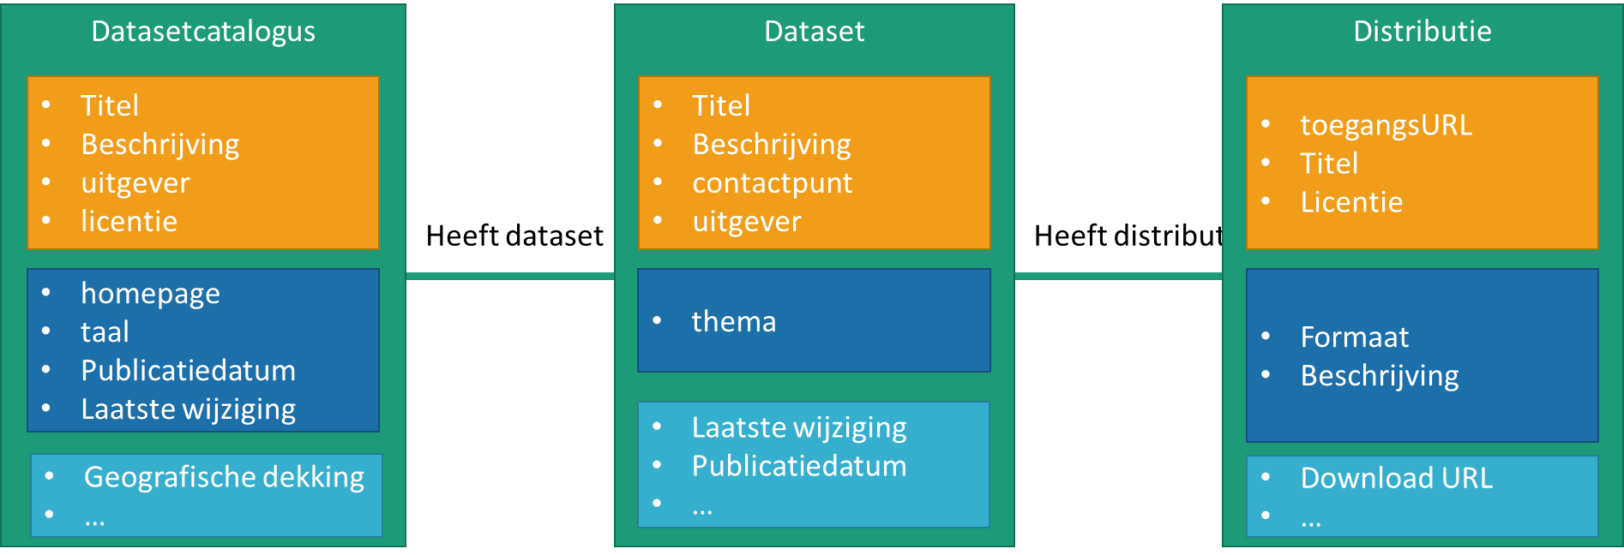
DCAT-AP Vlaanderen datamodel voorstel

Slide 13
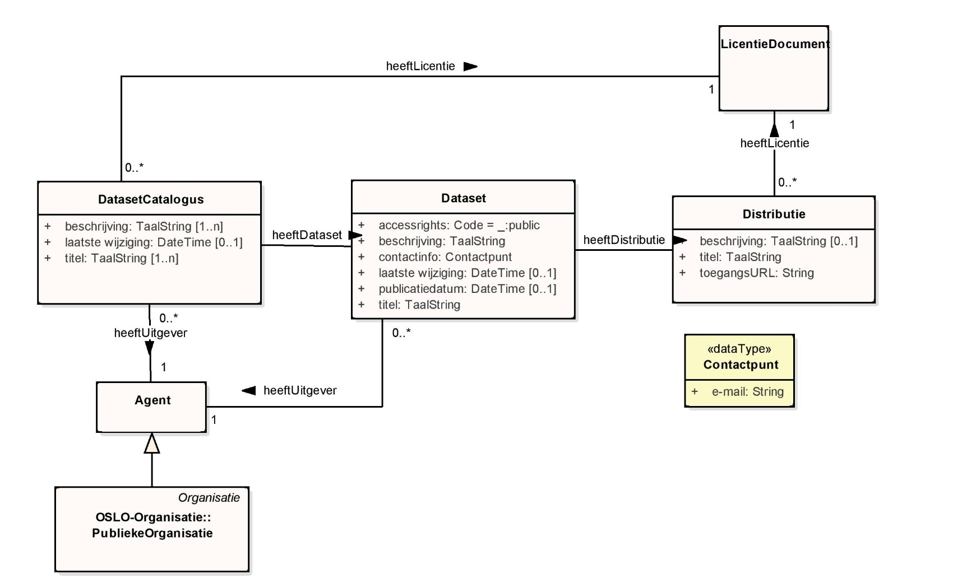

Slide 14
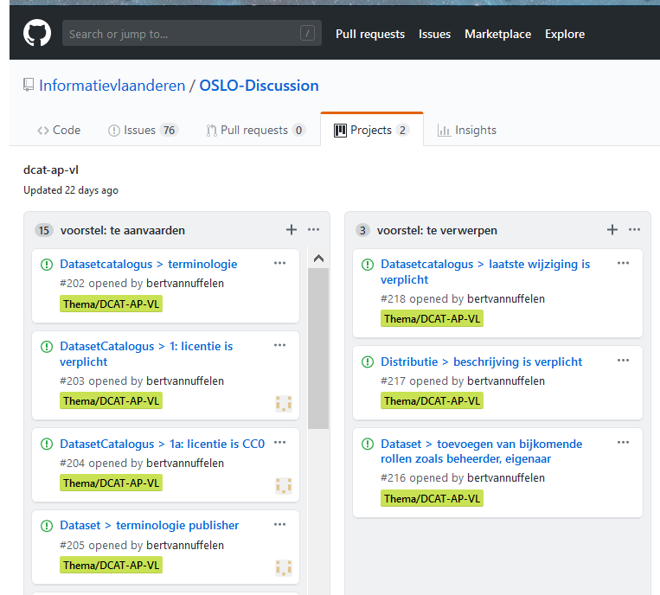
Topics

Slide 15
Bijkomende topics
Nederlandse terminologie volgens de OSLO modeleringsregels
heeftLicentie ipv. licentie
Een gemeenschappelijk dcat:theme codelijst

Slide 16
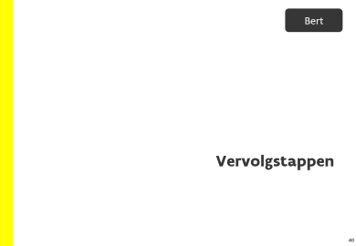
Topics werkgroep sessie 1

Slide 17
Use Case
Te aanvaarden
Doel: het vastleggen van het doel waarvoor het applicatieprofiel van toepassing is
Voorstel: De applicaties waarop dit profiel betrekking heeft zijn Open Data portalen in Vlaanderen. Open Data portalen zijn catalogussen van Open Data datasets. Ze hebben als belangrijkste doelstelling het vindbaar maken van data en het het hergebruik ervan te stimuleren. Open Data portalen vervullen een centrale rol in de publieke taak om de toegang tot herbruikbare overheidsinformatie te faciliteren. Met dit applicatieprofiel bevorderen we de uniformiteit van de beschikbare informatie over datasets (metadata). Tevens vereenvoudigen we het aggregatie proces van meerdere Open Data Catalogi naar het Vlaamse, federale en Europese Open Data portaal. DCAT-AP Vlaanderen vormt hierdoor een minimum vereiste voor Open Data catalogi in Vlaanderen.
Ter info: voor VODAP gaan we uit de metadata onder de CC0-verklaring vallen

Slide 18
Nederlandse terminologie
Te aanvaarden
Doel: Nederlandstalige terminologie voor de termen gebruiken in het applicatieprofiel.
Conform de OSLO methodologie om zoveel mogelijk naar een uniforme taal beleving te gaan, ook voor internationale standaarden.
Werkwijze: Er is een voorstel uitgewerkt op basis van de ervaringen in Het Vlaamse Open Data portaal. Dit voorstel is open voor discussie.

Slide 19
Datasetcatalogus
Te aanvaarden
Term:
Datasetcatalogus
Een scope beperkende Nederlandstalige term gekozen om in de toekomst andere catalogi toe te laten.
Definitie:
Een beheerde verzameling van metadata over datasets.
(vertaling van definitie uit DCAT)

Slide 20
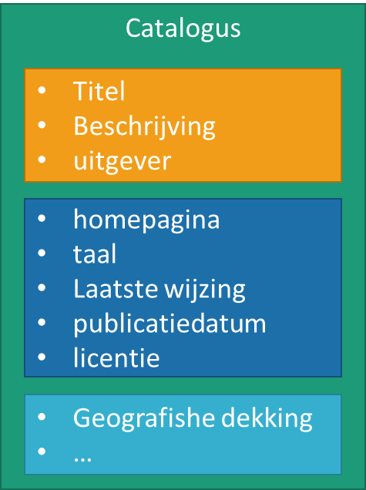
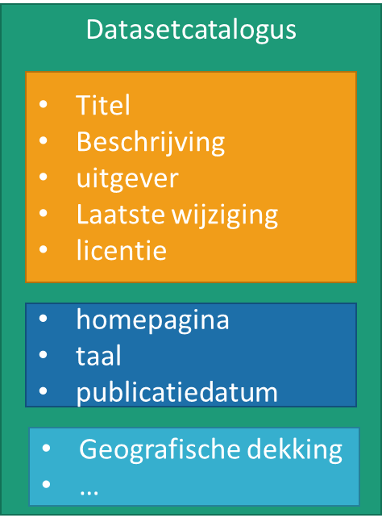
Datasetcatalogus
DCAT-AP V1.1
DCAT-AP Vlaanderen

Slide 21
DatasetCatalogus – bijkomende eis 1
Te aanvaarden
Licentie is verplicht
Verantwoording: Deze eigenschap stelt de voorwaarden vast waaronder de data van de Open Data catalogus kan (her)gebruikt worden. Het belangrijkste gebruik betreft het harvesten waarbij Open Data catalogi worden samengevoegd.
Indien geen licentie opgegeven is, is het niet duidelijk wat bvb een harvester met deze metadata mag doen.

Slide 22
DatasetCatalogus – bijkomende eis 2
Te verwerpen
Laatste wijziging is verplicht
Verantwoording: om te weten te komen wanneer de laatste wijziging aan de catalogus inhoud gebeurt is. Hiermee geeft de Open Data catalogus beheerder inzicht in de activiteitsgraad. Deze informatie kan ook nuttig zijn bij harvesting.
Deze verplichting legt wel op dat de Open data catalogus beheerder ervoor zorgt dat bij de minste wijziging van de metadata in de datasetcatalogus deze datum wordt aanpast. Als deze datum dezelfde is gebleven kan bvb een har-vester er vanuit gaan dat er niets gewijzigd is.

Slide 23
Dataset
Te aanvaarden
Term:
Dataset
Generieke benaming behouden, scope niet gewijzigd
Definitie:
Een verzameling van data, gepubliceerd en/of beheerd door een bronbeheerder, en beschikbaar in een of meerdere formaten.
(vertaling van definitie uit DCAT-AP v1.1)

Slide 24
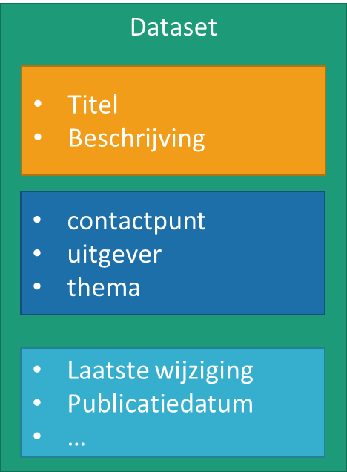
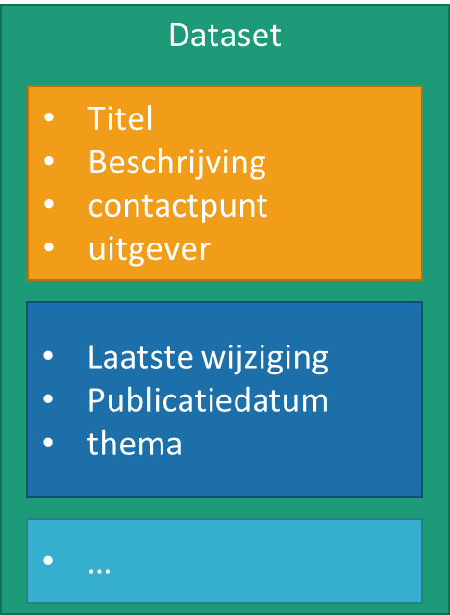
Dataset
DCAT-AP V1.1
DCAT-AP Vlaanderen

Slide 25
Terminologie - publisher
Te aanvaarden
Term
EN: publisher
NL: uitgever
Definitie:
datasetcatalogus: Deze eigenschap verwijst naar de entiteit (organisatie) die verantwoordelijk is om de Open Data Catalogus beschikbaar te stellen
Dataset. Deze eigenschap verwijst naar de entiteit (organisatie) die verantwoordelijk is voor de publicatie van de dataset

Slide 26
Dataset – bijkomende eis 1
Te aanvaarden
verplicht aangeven wie de uitgever is.
Verantwoording:
(def) Deze eigenschap verwijst naar de verantwoordelijke organisatie voor de publicatie van de dataset. Dikwijls is de organisatie die instaat voor (de coördinatie van) het verzamelen en samenstellen van de dataset ook de organisatie die instaat voor de verspreiding ervan. Het kan echter voorkomen dat deze verschillend is, en dan zal de uitgevende organisatie worden opgenomen .
(verantwoording) De verplichting is zinvol omdat hierdoor de eindgebruiker informatie krijgt over de beherende/publicerende organisatie van de dataset. Dit verhoogt het vertrouwen. Het zorgt ook ervoor dat er inzichtelijke rapportering kan gebeuren per organisatie.

Slide 27
Dataset – Bijkomende eis 1a
herformuleren
Het gebruiken van het organisatieregister als lijst van uitgevers.
Verantwoording:
De uitgever is een Agent volgens DCAT-AP .
Het basisregister Organisatieregister omvat alle publieke organisaties in Vlaanderen. Elk van deze organisaties heeft een unieke identificator. Het organisatieregister wordt ontsloten volgens het applicatieprofiel OSLO organisatie basis. Een organisatie is ook gemodelleerd als een subklasse van Agent.
Voorstel: het gebruiken van het organisatieregister, indien die organisatie is opgenomen in het organisatieregister.

Slide 28
Dataset – bijkomende eis 2
Te aanvaarden
Contactgegevens zijn verplicht
Verantwoording: Met de eigenschap contactpunt wordt informatie gedeeld over hoe een gebruiker in contact kan treden met de verantwoordelijke van de dataset. Zonder deze informatie is het voor de hergebruiker van de data een hele inspanning om in contact te komen met de verantwoordelijke van de dataset.

Slide 29
Dataset – bijkomende eis 2a
Te aanvaarden
Verplicht meegeven van een emailadres als contactgegevens.
Verantwoording: email is een algemeen beschikbaar niet-persoonsgebonden contactkanaal voor een organisatie. Het gebruik is ook laagdrempelig.
Andere gegevens zoals adres, telefoon, website of chatbox zijn optioneel.

Slide 30
Dataset – bijkomende eis 3
Te aanvaarden
Elke datasetcatalogus heeft minstens 1 dataset
Verantwoording: Het ontsluiten van een lege datasetcatalogus is weinig zinvol.
Notes:
Opm Dirk: ...tenzij dit de enige manier is om bvb de datasets van een organisatie die ophoudt te bestaan, te verwijderen.

Slide 31
Dataset – bijkomende eis 4
Te verwerpen
De gegevens publicatiedatum en laatste wijziging worden aanbevolen.
Verantwoording: deze gegevens geven inzicht in hoe recent de data is die beschikbaar wordt gesteld. Aanbevolen betekent dat indien deze gegevens gekend zijn deze ook moeten worden meegegeven door de dataset eigenaar. Open Data Catalogi beheerders worden dus ook aangezet om deze gegevens actief te bevragen.

Slide 32
Dataset - bijkomende eis 5
Te aanvaarden
Access rights (dct:accessRights)
This property refers to information that indicates whether the Dataset is open data, has access restrictions or is not public. A controlled vocabulary with three members (:public, :restricted, :non-public) will be created and maintained by the Publications Office of the EU.
Voorstel: heet enkel, en verplicht de waarde :public.
Verantwoording: voor een dataset dat voldoet aan het applicatieprofiel DCAT-AP Vlaanderen: namelijk een Open Data catalogus is dit de natuurlijke invulling.
Codelijst: http://publications.europa.eu/mdr/authority/access-right/index.html

Slide 33
Distributie
Te aanvaarden
Term:
Distributie
Generieke term behouden
Definitie:
Een dataset stelt een conceptuele entiteit van een verzameling van data voor. De effectief ontsloten vorm noemen we een distributie. Elke distributie is de serialisatie van de dataset in een formaat. Een distributie kan een downloadbaar bestand maar ook een API zijn.
Nota: in de w3c review van DCAT wordt de semantiek nauwer omdat de notie van een Distribution Data service wordt ingevoerd om API af te dekken.

Slide 34
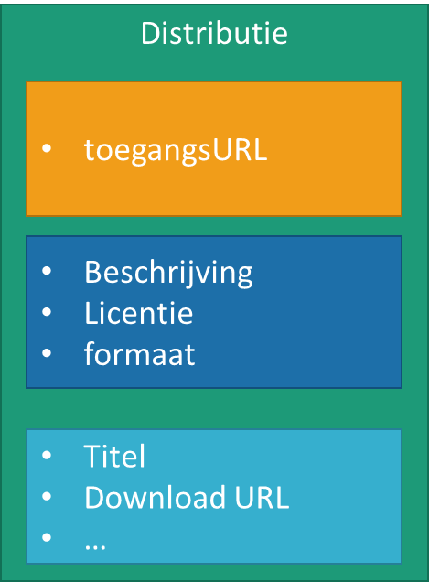
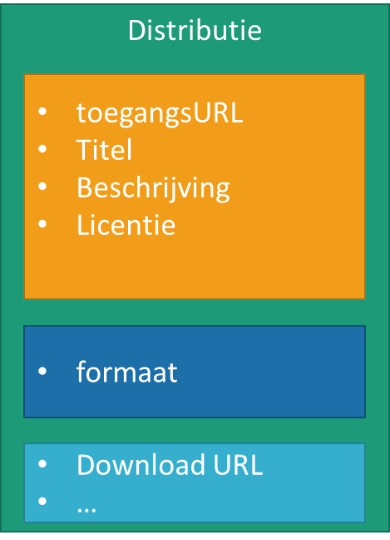
Distributie
DCAT-AP V1.1
DCAT-AP Vlaanderen

Slide 35
Distributie – bijkomende eis 1
Te aanvaarden
titel is verplicht
Verantwoording: Deze bijkomende eis is er ter ondersteuning van de menselijke exploratie van de Open Data catalogus. Vanuit het perspectief van een machinale verwerking van de catalogus is de meerwaarde beperkt. Echter in een Open Data portaal laat deze titel toe om betekenisvolle links en hints te geven over een distributie

Slide 36
Distributie – bijkomende eis 2
Te verwerpen
beschrijving is verplicht
Verantwoording: Deze verstrenging is er ter ondersteuning van de menselijke exploratie van de Open Data catalogus. Vanuit het perspectief van een machinale verwerking van de catalogus is de meerwaarde beperkt. Echter in een Open Data portaal laat deze beschrijving toe om betekenisvolle links en hints te geven over een distributie

Slide 37
Distributie - bijkomende eis 3
Te aanvaarden
Licentie is verplicht
Verantwoording: Een licentie geeft de voorwaarden weer waaronder de distributie van de dataset kan worden (her)gebruikt worden.
Indien geen licentie opgegeven is het voor de (her)gebruiker niet duidelijk of, of tegen welke voorwaarden deze dataset (via deze distributie) kan/mag gebruikt worden.

Slide 38
Distibutie – bijkomende eis 3a
Te aanvaarden
keuze van licentie
Er wordt geadviseerd om hiervoor de URIs overeenkomstig Vlaams decreet hergebruik van overheidsinformatie te gebruiken. Zie https://data.vlaanderen.be/doc/licentie/.
Eigen licenties zijn toegestaan. Echter dan moeten ze beschreven worden conform de bepalingen van DCAT-AP als een dct:LicenseDocument met een typering van de licentie (dct:type) volgens de ADMS licenceType codelijst (purl.org/adms/licencetype/).

Slide 39
Distributie – bijkomende eis 4
Te aanvaarden
Elke dataset heeft minstens 1 distributie
Verantwoording: Het ontsluiten van een dataset zonder een distributie die toegang geeft tot de eigenlijke data is in de context van Open Data weinig zinvol.

Slide 40
Vervolgstappen
Bert

Slide 41
Voorlopige planning
Werkgroep Charter
Ontwerpdocument
Kandidaat-standaard
Standaard
mei 2018
oktober 2018
Januari 2019
voorjaar 2019
41

Slide 42
Planning erkenningsprocedure
Vrijwillig toe te passen
Werkgroep Charter
Ontwerpdocument
Kandidaat-standaard
Standaard
mei 2018
Vanaf oktober 2018
Werkgroep 1
26 oktober 2018
Werkgroep 2
12 december 2018
Publieke review periode
29 Januari 2019 -> maart 2019
Zie standaardenregister

Slide 43
acties
Finaliseren ontwerpdocument voor kandidaatstandaard
Begeleidend document bij het applicatieprofiel: motivatie en achtergrond bij de keuzes (VODAP handleiding 2019)
Aanpassen van de VODAP validator aan de nieuwe regels
Voorleggen aan werkgroep datastandaarden als kandidaatstandaard op 29 januari 2019

Slide 44
Achtergrond proces
Overzicht status op
https://data.vlaanderen.be/standaarden/standaarden-in-ontwikkeling/applicatieprofiel-dcat-ap-vl/applicatieprofiel-dcat-ap-vl.html
Online discussie op
https://github.com/Informatievlaanderen/OSLO-Discussion
Ontwerpdocument applicatieprofiel
https://data.vlaanderen.be/doc/applicatieprofiel/DCAT-AP-VL
Vlaams Open Data Portaal
https://opendata.vlaanderen.be
DCAT-AP Vlaanderen Validator
https://opendata.vlaanderen.be/validator

Slide 45
Achtergrond referenties
DCAT-AP v1.1
https://joinup.ec.europa.eu/release/dcat-ap-v11
https://github.com/SEMICeu/DCAT-AP
W3C DCAT review
https://w3c.github.io/dxwg/dcat/
https://github.com/w3c/dxwg/issues

Slide 46
Dank u

